Slide 1
Министерство образования и молодежной политики Российской Федерации
ГБОУ СОШ №79 Калининского района г. Санкт-Петербурга
ПОРТФОЛИО
учителя физической культуры
Панченко Анны Николаевны

Slide 2
Разделы
Раздел 1. «Общие сведения».
Раздел 2. «Результаты педагогической деятельности».
Раздел 3. «Внеурочная деятельность по предмету»
Раздел 4. Комплексно-методическое обеспечение .

Slide 3
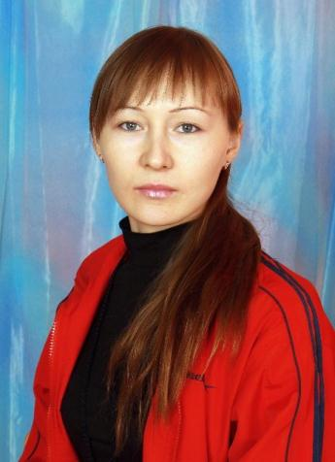
Общие сведения
Панченко Анна Николаевна
1986 года рождения, образование высшее, в 2010 году окончила факультет физической культуры ЧГПУ им. И. Я. Яковлева по специальности "Физическая культура и спорт "Квалификация: учитель физической культуры средней школы. Назначена на должность учителя физической культуры ГБОУ СОШ №79 Калининского района 01.09.2010г. Общий трудовой стаж -4 года. Педагогический стаж-4 года.
Обладаю всеми необходимыми учителю качествами : требовательностью к себе и ученикам, умением общаться с детьми, стремлением к самосовершенствованию.
Email: hannasergeeva@mail.ru(личная эл.почта)
Телефон 89213823571

Slide 4

Мой девиз:
"Имей сердце, имей душу, и будешь Человеком во всякое время. Умей чувствовать рядом с собой человека, умей читать его душу, увидеть в его глазах его духовный мир - его радость, беду, несчастье, горе".
В.А.Сухомлинский

Slide 5
Результаты педагогической деятельности
Наименование предмета | % успеваемости |  | Средний балл
 | 2010-2011учеб. год | 2011-2012учеб. год | 2010-2011учеб. год | 2011-2012учеб. год
Физическая культура | 100 | 100 | 4,5 | 4,7

Slide 6
Внеурочная деятельность
1. Внутришкольные соревнования:
1) легкоатлетической эстафеты "Золотая осень» (2010, 2011, 2014 годы )
2)первенства школы по футболу
2. Муниципальные соревнования
3. Презентации учащихся
4. Презентации учителя

Slide 7



Мои достижения

Slide 8


Slide 9
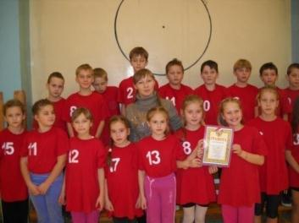
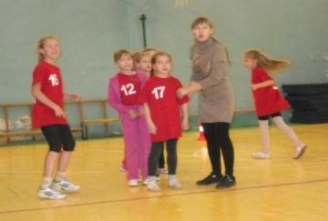
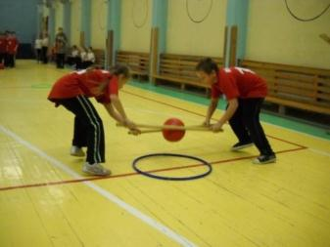
Веселые старты -2011

Slide 10


Slide 11
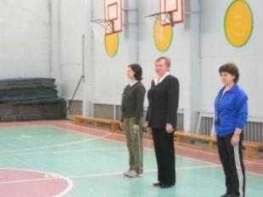
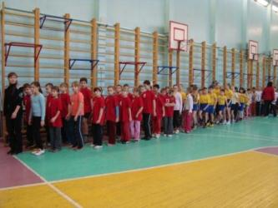
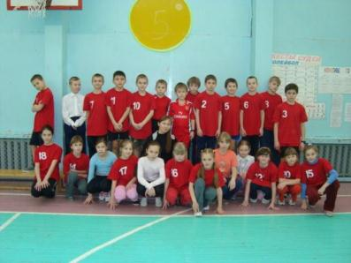
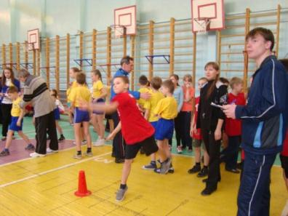
К стартам готов

Slide 12
Таблица результатов соревнований
«К стартам готов» на первенство МО №24
Дата проведения: 25 февраля 2011 года
Место проведения: ГОУ СОШ №79
№ п/п | Школа | Девочки (кол-во очков) | Мальчики (кол-во очков) | Сумма очков | Место
1 | № 79 | 336 очков | 410 очка | 746 очков | I место
2 | № 119 | 354 очка | 388 очков | 742 очка | II место
3 | № 128 | 228 очков | 250 очков | 478 очков | III место
4 | №136 | 163 очка | 247 очков | 410 очков | 4 место

Slide 13


Slide 14
Соревнования по стритболу
30 октября 2014 года в школе № 184 прошли финальные соревнования районного этапа Всероссийских спортивных игр школьников «Президентские спортивные игры».
Педагог Панченко А.Н.
Члены команды:
Юшенкова Андрея 6а
Борисова Игоря 6в
Наталенко Георгия 6а
Сержанова Михаила 6а,
1 место !!!

Slide 15
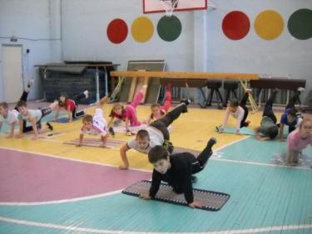
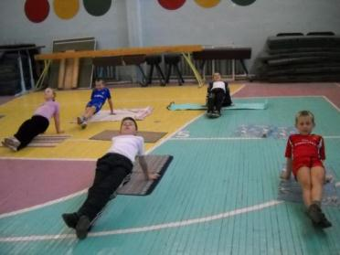
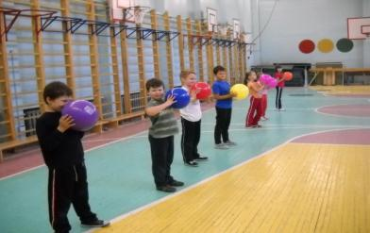
ЛЕЧЕБНАЯ ФИЗИЧЕСКАЯ КУЛЬТУРА (ЛФК )
работа (2010- 2011 )

Slide 16
ЛФК при нарушении осанки
Понедельник 14:50 – 15:35
Среда 14:50 – 15:35
Лфк при нарушении осанки. Правильные тренировки
Сейчас очень много внимания уделяется формирования осанки у детей. Это правильно, ведь в детском возрасте позвоночник еще окончательно не сформировался поэтому, с одной стороны, он легко подвержен искривлениям, с другой стороны эти нарушения довольно легко исправить. Чаще всего искривление осанки начинается в детском возрасте, как самостоятельный процесс у взрослых патология осанки может быть связана с:
Травмы позвоночника,
Опухоли.
Воспаление.
После операций на позвоночнике.
При системных заболеваниях, затрагивающих мышечный каркас: миастения, миатония, мышечная дистрофия.
Спондилиты.
Спондилоартриты.
Пресенильные и сенильные искривления, связанные с эндокринными изменениями.
Как поддерживать осанку?
1.Необходимо выбрать правильный, умеренно жесткий матрас для сна.
2.Научить ребенка правильно сидеть: не класть ногу на ногу, не перемещать тело в какую-то одну сторону, расстояние до стола должно быть не больше одно кулака, ноги должны стоят на полу, колени быть полусогнутыми.
3.Не носить сумки и ранцы только на одной стороне.
4.Бороться с гиподинамией,
5.Бороться с лишним весом,
6.Равномерно укреплять все группы мышц.
Как выровнять осанку?
Назначают:
Массаж,
Лфк для осанки,
Плавание,
Йога для осанки,
Корректоры,
В крайних случаях прибегают к оперативному вмешательству.
Лфк при нарушении осанки
Комплекс лфк при нарушении осанки должен быть направлен на укрепление мышечного корсета спины, мышц живота и брюшного пресса. Все упражнения должны быть в основном статическими. Статические упражнения не накачивают силу в мышцы, а тренируют их выносливость.
1группа
Козинов Максим- 3В
Попова Екатерина- 3В
Семенов Кирилл- 3В
Федорова Анна- 3В
Казакевич Петр-4А
Федулов Николай-4А
Тадевасян Вардан-4А
Трофимук Ксения-3В
Хохлов Евгений- 3А
Лаврова Любовь- 3Б
Иванова Тамара- 3Б
Булгаков Егор-3В
Иванников Игорь-3А

Slide 17
ЛФК при бронхиальной астме
Вторник 14:50-15:35,
Пятница 14:50-15:35
Лечебная физкультура при бронхиальной астме у детей включает использование общеукрепляющих физических методов воздействия (гимнастика, ходьба, бег, игры, плавание, лыжи), специально подобранных упражнений, направленных на восстановление нарушенных в ходе заболевания функций дыхательного аппарата и других органов. Важное значение имеют дыхательные упражнения, направленные на устранение патологических изменений со стороны бронхолегочного аппарата.
Регулярные занятия дыхательными упражнениями способствуют развитию дыхательных мышц, улучшают подвижность грудной клетки, расслабляют гладкую мускулатуру бронхов, улучшают работу мукоцилиарного транспорта. К факторам физического воздействия, используемым для реабилитации больных бронхиальной астмой, относится массаж.
Раздражение механорецепторов кожи, стимулируя адаптационно-трофическую функцию симпатической нервной системы, повышая интенсивность обменных процессов в тканях, способствует мобилизации защитно-приспособительных процессов со стороны органов дыхания и сердечно-сосудистой системы.
Проведение массажа ведет к повышению тонуса дыхательной мускулатуры, оказывает нормализующее влияние на тонус гладкомышечных волокон бронхов, улучшает отхождение мокроты из них.
Положительно влияя на кровоснабжение тканей, массаж ускоряет обратное развитие сопутствующих воспалительных изменений со стороны бронхолегочного аппарата. Действие массажа проявляется также углублением дыхания и улучшением вентиляционной функции легких.
2 группа
1. Григорьев Антон- 2А
2. Гуринович Полина- 2А
3. Лебедева Виктория - 2Б
4. Маврицкая Александра- 2Б
5. Николаева Полина- 2Б
6. Паранецев Даниил - 2Б
7. Ромаш Алексей - 2Б
8. Сорокина Алена - 2Б
9. Смирнова Екатерина - 2Б
10. Чепкасов Дмитрий - 2А
11. Алексеев Максим - 2Б
12. Иванова Полина -2А
13. Корнеева Мария - 2А

Slide 18
ЛФК при плоскостопии
Четверг 15:50 -15:35
Пятница 15:50 -15:35
3 группа
Бойкова Дарья - 2В
Васкеева Алена - 2В
Игнатова Софья - 2В
Койпаш Анастасия - 2В
Кузьмин Николай - 2В
Пантелеева Алена- 2В
Шитова Полина -2В
Вараница Алена- 2Г
Гордеев Семен- 2Г
Дружинина Ольга- 2Г
Ракитская Дарья- 2Г
Шитова Галина- 2Г
Зайончек Анна -2г
Как лечить плоские стопы у детей
В российских городах есть специализированные ортопедические детские сады.
Многие ортопеды уверенно заявляют о том, что лечение этой проблемы у детей должно начинаться с исключения факторов, вызвавших деформацию стопы. То есть, другими словами, перед тем, как исправить плоскостопие у ребенка консервативными способами, необходимо устранить все причины, вызвавшие заболевание.
Если у ребенка есть лишний вес и несбалансированный рацион питания, нужно обязательно посетить диетолога и скорректировать питание.
Покажите ортопеду обувь, в которой ходит ваш сын или дочь, возможно, для нее надо будет заказать стельки. Почему возможно, спросите вы? Да потому, что некоторую обувь придется вообще выбросить, так как никакие стельки не могут сделать обувь малыша более широкой.
Такие причины плоскостопия у детей, как травмы стопы и повышенные нагрузки, можно предупредить, освободив школьника от занятий физкультурой, пока вы будете проводить лечение.
Многие родители интересуются — как лечить плоскостопие у детей? Достаточно ли консервативных методов терапии, и в каких случаях прибегают к оперативным техникам? Если диагноз поставили вовремя, то, как правило, консервативных мер бывает достаточно. Оптимальным возрастом для быстрой коррекции деформации у детей является возраст до 6-7 лет, когда можно полностью устранить проблему.
Чем старше становится ребенок, тем труднее будет проводить консервативные мероприятия. У подростков старше 13 лет вопрос о выборе лечения решается индивидуально. Таким детям могут прописать пожизненное использование стелек-супинаторов или оперативное вмешательство.
Из консервативных методов лечения этого недуга применяют следующие:
подбор специальной обуви с крепким задником и стелькой;
физиотерапевтическое лечение и контрастные ванны;
лечебная физкультура;
методы мануальной терапии;
лечебный массаж.

Slide 19
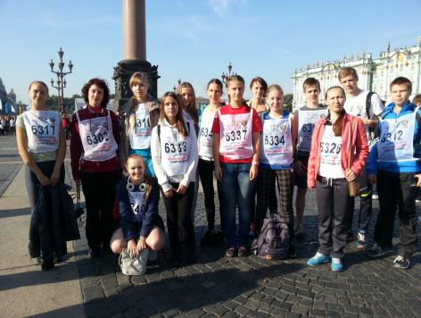
21 сентября 2014 года на Дворцовой площади проводился Всероссийский день бега «Кросс наций»
Кросс наций - 2014
Кросс наций 2014 21 сентября 2014 года на Дворцовой площади проводился Всероссийский день бега «Кросс наций – 2014».
Педагог : Панченко А. Н.
Учащиеся нашей школы:
Козловская Дарья 9в
Ловыгина Дарья 9в
Солдатова Елизавета 10б
Николаева Алёна 10б
Духопельникова Наталья 10б
Шашкина Елена 10б
Смирнова Анна 10б
Сколис Ксения 10б
Владимирова Полина 10б
Царяпкин Александр 10б
Шилов Дмитрий 10б
Бондарь Илья 10б,
Приняли участие в лёгкоатлетическом пробеге на дистанцию 5000м.

Slide 20
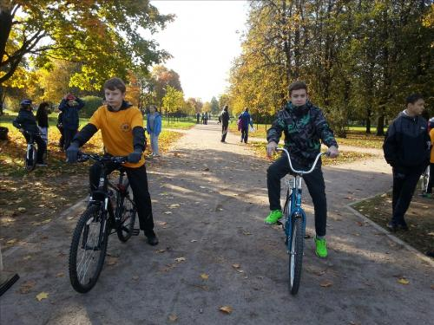
В первенстве района по маунтинбайку в рамках «Президентских спортивных игр школьников» заняли 8 место

Slide 21











Презентация учителя

Slide 22
Комплексно-методическое обеспечение
Стандарты образования
Рабочие программы
Учебники по физической культуре
Методические пособия для учителя
Электронные учебники
Образовательные ресурсы сети Интернет

Slide 23
Спасибо за внимание

